Slide 1


ورشة العمل الفنية حول
”التخطيط الاستراتيجي لتكامل قطاعات النقل المختلفة
مع التنمية الاقتصادية والاجتماعية “
الجلسة الثانية (أ)
مبادئ رسم سياسات النقل والمواصلات، وصياغة الاستراتيجيات وخطط العمل ذات الصلة
د. يعرب بدر
المستشار الإقليمي للنقل واللوجستيات
مجموعة الرفاه الاقتصادي المشترك
دمشق، وزارة النقل، الخميس 10 آذار/ مارس 2022

Slide 2

تعاريف ...
السياسة Policy
مجموعة من المبادئ التي تقود اتخاذ القرارات، وتقدم إطاراً عاماً لاختيار وتقييم المقترحات والنشاطات.
الاستراتيجية Strategy
توضح الشكل العام لتحقيق السياسة، من خلال الاتجاهات والأفعال الرئيسية للوصول إلى أهداف السياسة.
خطة العمل Action Plan
توضح بشكل أكثر دقة من الاستراتيجية النشاطات المحددة، الإطار الزمني والموارد اللازمة لتحقيق أهداف السياسة، وتقدم الإرشادات حول كيفية تنفيذ ومراقبة وتقييم النشاطات.
المؤسسة Institution
نظام رسمي أو اصطلاحي من القواعد، الهيكليات والقيود التي تقود وتقولب العلاقات المتبادلة بين البشر.

Slide 3



السياسة الوطنية للنقل والمواصلات
تعرف السياسة الوطنية للنقل والمواصلات بأنها وثيقة مكتوبة تقدم مبادئ وأسس الأفعال التي يجب تنفيذها بشكل مشترك من قبل الشركاء الحكوميين وغير الحكوميين لتطوير قطاع النقل والمواصلات والخدمات التي يقدمها للمجتمع والاقتصاد.
ليست مجرد وثيقة مكتوبة من قبل شخص...
الوثيقة بحد ذاتها نتاج جهود مشتركة ومتعددة المراحل

Slide 4




مكونات وثيقة السياسة الوطنية للنقل والمواصلات
التحديات Challenges
(المنبثقة من تحليل الوضع الراهن)
الأهداف Objectives
محاور العمل الرئيسية Axes
الأدوات Tools

Slide 5



مراحل رسم السياسة الوطنية للنقل والمواصلات
المرحلة الأولى- الإقلاع
المرحلة الثانية - صياغة السياسة
المرحلة الثالثة - الحصول على الموافقة والتأييد

Slide 6
مراحل رسم السياسة الوطنية للنقل والمواصلات
1. المرحلة الأولى- الإقلاع Initiating the process
1-1. تقييم الوضع الراهن Assess situation
1-2. رفع مستوى الوعي Raise awareness
1-3. تحديد الجهة القيادية Identify leadership
1-4. تأمين انخراط الفعاليات المعنية Involve stakeholders

Slide 7




مراحل رسم السياسة الوطنية للنقل والمواصلات
2. المرحلة الثانية - صياغة السياسة Formulating the policy
2-1. تعريف الإطار العام Define framework
2-2. وضع الأهداف Set objectives
2-3. تحديد أشكال التدخل Select interventions
2-4. ضمان الفعل Ensure action

Slide 8



مراحل رسم السياسة الوطنية للنقل والمواصلات
المرحلة الثالثة - الحصول على الموافقة والتأييد
Seeking approval & endorsement
3-1. موافقة الفعاليات المعنية Stakeholder approval
3-2. موافقة الحكومة Governmental approval
3-3. مصادقة الدولة State endorsement

Slide 9
Policy formulation is complex and continuous
1. Initiating the process
1.1 Assess situation
1.2 Raise awareness
1.3 Identify leadership
1.4 Involve stakeholders
2. Formulating the policy
2.1 Define framework
2.2 Set objectives
2.3 Select interventions
2.4 Ensure action
3. Seeking approval & endorsement
3.1 Stakeholder approval
3.2 Governmental approval
3.3 State endorsement

Slide 10





ملاحظات على عملية صياغة السياسة
لا تنتقل العملية بالضرورة بشكل سلس من خطوة لأخرى.
العملية تستغرق وقت، وتتطلب استشارات ومفاوضات وجهد.
تتطلب وجود إرادة سياسية واضحة والتزام.
تتطلب مشاركة الفعاليات المعنية.
تتأثر بعوامل اجتماعية، اقتصادية وسياسية.
1
2
3
4
5

Slide 11
أسس تقييم سياسة النقل والمواصلات
درجة التشاورية في مراحل الصياغة المختلفة.
مدى مقاربة جوهر مشاكل النقل والمواصلات.
التماسك الداخلي للسياسة.
الانسجام مع السياسة العامة.
الانسجام مع الواقع (الواقعية).
توفر إطار للتقييم الذاتي لتنفيذ السياسة.
التنفيذ يتطلب:
وجود خطة عمل لتنفيذ السياسة
وجود هيئة (مؤسسة، وكالة) قيادية مسؤولة على المستوى الوطني.
وجود هيئات (فروع) مسؤولة على المستوى الاقليمي والمحلي.

Slide 12
بالنتيجة:
يتم تحقيق السياسة المرسومة والمعتمدة للنقل والمواصلات من خلال صياغة وتطبيق استراتيجيات وخطط عمل ....

Slide 13
الأبعاد الزمانية والمكانية للتخطيط التقليدي
البعد الزمني للتخطيط
 | مدى قصير Short Term (صفر- 1) سنة | مدى متوسط Medium Term (3-5) سنة | مدى بعيد Long Term (10-15) سنة
وطني National
جهوي Regional
محلي Local
المستوى الجغرافي

Slide 14




الاستراتيجية Strategy
مدى زمني بعيد ( بحدود 10- 15 سنة)
انطلاقاً من المبادئ المقرة في السياسة المعتمدة
تحقيق أهداف بعيدة المدى Goals
تحديد الاتجاهات والمحاور الرئيسية للنشاطات
خطة العمل Action Plan
مدى زمني قصير ومتوسط (من 0 إلى 5 سنوات)
انطلاقاً من اتجاهات والمحاور الاستراتيجية الرئيسية
الخطة بمجملها تحقق أغراض واضحة Objectives
الخطة تنفذ من خلال نشاطات فرعية محددة Actions
النشاطات الفرعية للخطة تحقق غايات واضحة قابلة للقياس Targets

Slide 15



المزيد من التعاريف
(من وحي أجندة التنمية المستدامة للأمم المتحدة 2030)
Goal (of a Strategy)
الأهداف (استراتيجية بعيدة المدى)
The purpose toward which an endeavor is directed.
Objective (of a Plan)
الأغراض (من الخطة)
Something that one’s efforts or actions are intended to attain or accomplish.
Target ( of an Action)
الغايات (المرامي الكمية القابلة للقياس)
A desired measurable output of a particular Action.

Slide 16








مكونات خطة العمل للنقل والمواصلات
  الأغراض العامة للخطة
  الغايات القابلة للقياس للنشاطات
  مؤشرات الأداء
  النشاطات (الأفعال)
  تحديد المسؤوليات/ توزيع المهام
  الإطار الزمني للتنفيذ
  تقدير الموارد المطلوبة
  وضع آلية لرصد التقدم
1. Objectives
2. Targets
3. Performance Indicators
4. Actions/Activities
5. Assignments
6. Time Frame
7. Resources
8. Monitoring

Slide 17
ضمان التشاورية
في صياغة واعتماد السياسات والاستراتيجيات والخطط
(ثلاث ورشات عمل عامّة بحضور الخبراء وجميع الفعاليات والجهات المعنية)
ورشة عمل استهلالية Inception Workshop
  في بداية الدراسة
  تقرير استهلالي (الأهداف، خطة العمل، النتائج المتوقعة)
ورشة عمل مرحلية Intermediate Workshop
  في منتصف عمر المشروع
  النتائج المرحلية
  التصورات الأولية عن النتائج النهائية
  تعديلات ممكنة...
ورشة عمل نهائية Final Workshop
  في نهاية المشروع
  عرض مسودة التقرير النهائي.
  الحصول على تعليقات واقتراحات لصياغة التقرير النهائي.

Slide 18
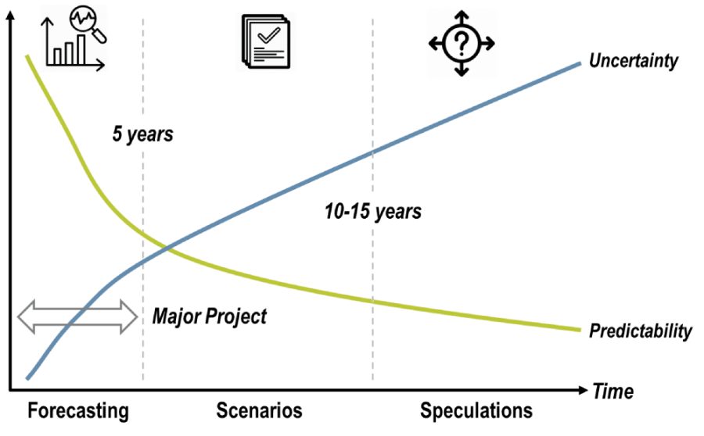
معضلة التخطيط الأساسيّة: التنبؤ بالمستقبل

Slide 19
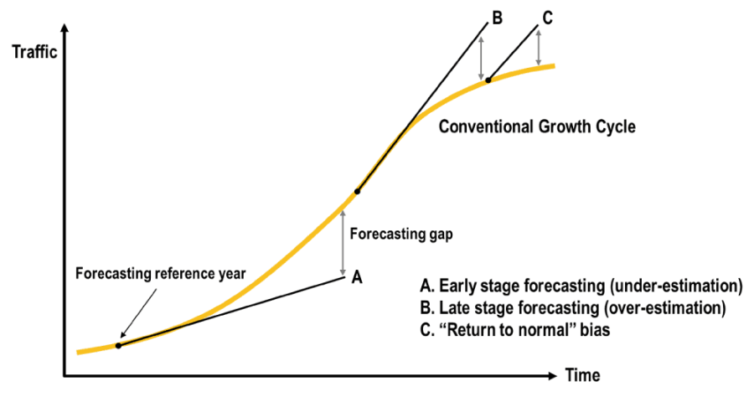
معضلة التخطيط الأساسيّة: درجة عدم اليقين

Slide 20
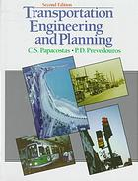

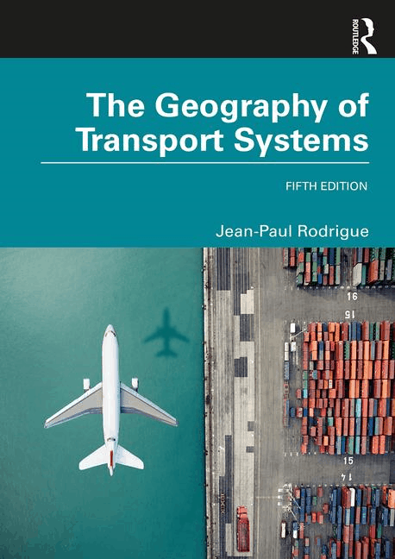
المراجع
Michael D. Meyer; Eric J. Miller; Urban Transportation Planning, 2nd Edition, Mc Graw-Hill 2001.
C.S. Papacostas, P.D. Prevedouros ; Transpprtation Engineering and Planning, Prentice Hall, 2005.
J.-P. Rodrigue, C. Comtois, B. Slack; The Geography of Transport Systems , Routledge 2017.

